Slide 1
INDIEN U ALCOHOL DRINKT, BEPERK DE HOEVEELHEID
Boodschap voor de algemene populatie
#PrEvCan #CANCERCODE
De PrEvCan©-campagne is geïnitieerd door EONS en wordt samen met onze belangrijkste partner ESMO uitgevoerd. Meer informatie: www.cancernurse.eu/prevcan

Slide 2
Voeg het logo van uw organisatie hier toe
INDIEN U ALCOHOL DRINKT, BEPERK DE HOEVEELHEID
Indien u alcohol drinkt, beperk de hoeveelheid. Geen alcohol drinken is beter om uw risico op kanker te verlagen.
#PrEvCan #CANCERCODE
De PrEvCan©-campagne is geïnitieerd door EONS en wordt samen met onze belangrijkste partner ESMO uitgevoerd. Meer informatie: www.cancernurse.eu/prevcan

Slide 3
Voeg het logo van uw organisatie hier toe
INDIEN U ALCOHOL DRINKT, BEPERK DE HOEVEELHEID
Het drinken van alcohol wordt in verband gebracht met ten minste 8 soorten kanker
#PrEvCan #CANCERCODE
De PrEvCan©-campagne is geïnitieerd door EONS en wordt samen met onze belangrijkste partner ESMO uitgevoerd. Meer informatie: www.cancernurse.eu/prevcan

Slide 4
Voeg het logo van uw organisatie hier toe
INDIEN U ALCOHOL DRINKT, BEPERK DE HOEVEELHEID
Hoe minder alcohol u drinkt, hoe lager uw risico op kanker
#PrEvCan #CANCERCODE
De PrEvCan©-campagne is geïnitieerd door EONS en wordt samen met onze belangrijkste partner ESMO uitgevoerd. Meer informatie: www.cancernurse.eu/prevcan

Slide 5
Voeg het logo van uw organisatie hier toe
INDIEN U ALCOHOL DRINKT, BEPERK DE HOEVEELHEID
Vraag uw verpleegkundige of andere zorgverlener om ondersteuning
#PrEvCan #CANCERCODE
De PrEvCan©-campagne is geïnitieerd door EONS en wordt samen met onze belangrijkste partner ESMO uitgevoerd. Meer informatie: www.cancernurse.eu/prevcan

Slide 6
INDIEN U ALCOHOL DRINKT, BEPERK DE HOEVEELHEID
INDIEN U ALCOHOL DRINKT, BEPERK DE HOEVEELHEID
Boodschap voor de zorgverleners
#PrEvCan #CANCERCODE
De PrEvCan©-campagne is geïnitieerd door EONS en wordt samen met onze belangrijkste partner ESMO uitgevoerd. Meer informatie: www.cancernurse.eu/prevcan

Slide 7
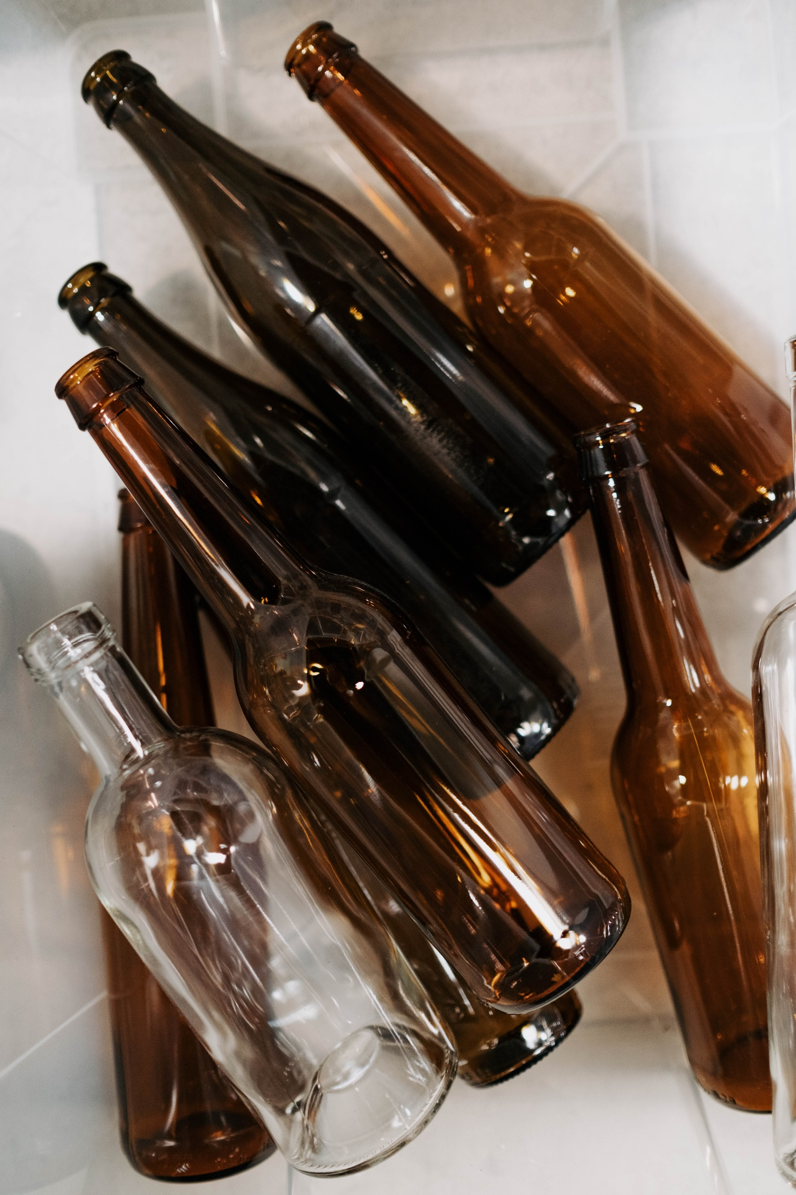
Voeg het logo van uw organisatie hier toe
INDIEN U ALCOHOL DRINKT, BEPERK DE HOEVEELHEID
Beoordeel altijd of uw patiënten alcohol drinken
#PrEvCan #CANCERCODE
De PrEvCan©-campagne is geïnitieerd door EONS en wordt samen met onze belangrijkste partner ESMO uitgevoerd. Meer informatie: www.cancernurse.eu/prevcan

Slide 8
Voeg het logo van uw organisatie hier toe
INDIEN U ALCOHOL DRINKT, BEPERK DE HOEVEELHEID
Bied advies, ondersteuning en opvolging
#PrEvCan #CANCERCODE
De PrEvCan©-campagne is geïnitieerd door EONS en wordt samen met onze belangrijkste partner ESMO uitgevoerd. Meer informatie: www.cancernurse.eu/prevcan

Slide 9
Voeg het logo van uw organisatie hier toe
INDIEN U ALCOHOL DRINKT, BEPERK DE HOEVEELHEID
Voeg hier uw foto toe
Gepersonaliseerde tekst
#PrEvCan #CANCERCODE
De PrEvCan©-campagne is geïnitieerd door EONS en wordt samen met onze belangrijkste partner ESMO uitgevoerd. Meer informatie: www.cancernurse.eu/prevcan

